Slide 1
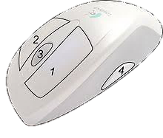
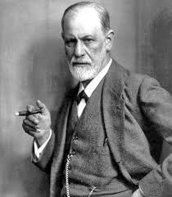
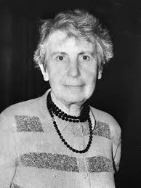
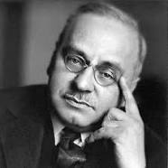
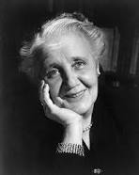
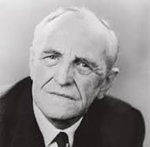
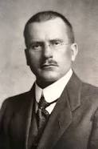
Sigismund Schlomo Freud (cambio nome in Sigmund) nacque a Freiberg, nell'Impero austriaco, regione della Moravia-Slesia figlio di Jacob Freud e della sua terza moglie Amalia Nathanson. Jacob, ebreo proveniente dalla Galizia e commerciante di lana, si trasferì a Vienna nel 1860, a causa di sconvolgimenti politico-economici. M. Londra 1939 (tumore)
Sigmund Freud è stato un medico neurologo e fondatore della psicoanalisi. Freud è noto per aver elaborato la teoria psicoanalitica secondo la quale i processi psichici inconsci influenzano il pensiero, il comportamento umano e le interazioni tra individui. Partendo da una formazione medica, ha tentato di stabilire correlazioni tra la visione dell’inconscio, l’IO, mondo reale, e Super IO (regole),
Mappa freud 2
conscio
Le dimensioni della psiche, aspetti qualitativi.
(prima topica)
Governato Principi morali Internalizzati (interiorizzati).
Inseme regole etiche, morali, Di vita, culturali etc.
FUNZIONE DEL SUPER-IO.
Istanze della morale.
Funzioni di controllo, di censura sulle pulsioni da attuare: di ce NO-Sì-MA
1)SUPER-IO
preconscio
Usa meccanismi di difesa per mediate, controllore o rimuovere le pulsioni. Agioscono in modo automatico e inconscio.
Si formano nei primi anni di vita del bambino e servono ad evitare l’ansia che può generare una richiesta inaccettabile dell’ES.
sogni
Inconscio,
Libera i suoi contenuti tramite
Osserva 2 Aspetti dell’apparato
Psichico.
2) Aspetti di forza, di energia: le 3 istanze della psichiche.
(seconda topica)
lapsus
Rimozione: evito che la richiesta dell’ES arrivi al preconscio. «Mi sono dimenticato la data dell’esame», in realtà l’ho rimossa perché il pensiero di fare l’esame mi creava ansia.
Negazione: l’imputato nega di aver picchiato la moglie perché non riuscirebbe mai ad ammetterlo a se stesso.
Spostamento: porto su un oggetto esterno una tensione interna. Per esempio quando sono agitato muovo la spalla in modo incontrollato.
Proiezione: «tutte le ragazze mi guardano», in realtà sono io che desidero essere guardato, ma non lo ammetterei mai a me stesso.
Formazione reattiva: odio mio padre, ma non tollero di provare questo sentimento, allora lo trasforma in iper-attenzione nei suoi confronti.
Al posto dell’ipnosi:
LE LIBERE ASSOCIAZIONI.
I SOGNI,
I LAPSUS.
Tecniche che sviluppa alla base della psicoanalisi.
2)IO
(conscio)
Fin da piccolo si sente un predestinato. Mente brillante, impara 6 lingue da solo. Già ha un diario sui sogni. Diventato medico, vuole diventare famoso, sa che sarà così. Si mette a studiare effetto cocaina, che assume in modo saltuario. Capisce che la sua strada è la mente. Parte da studi su isterismo: concezione, e trattamento.
Tra il 1885 e il 1886 collabora con Jean Martin Charcot a Parigi, e si avvicina all’ ipnosi per il trattamento, si rende conto che non funziona, e partendo da osservazione di un suo amico comincia a usare le libere associazioni: la parola, con il paziente sul lettino. Le avanza di una sua paziente, che lo bacio, lo sconvolge, ma lo porta a scoprire il concetto di TRAFERT. È nata la psicoanalisi.
Segmund Freud
Influenze scientifiche e culturali
3) ES
(inconscio)
Sede:
I meccanismi di difesa dell’IO saranno meglio studiati dalla figlia Anna
Lo sviluppo psico-sessuale
Del rimosso
Di contenuti repressi o censurati paure, desideri sessuali, desideri immorali, conflitti,
TRA 3-5 ANNI SI PRESENTA
FASE EDIPICA
Fonda società psicoanalitica.
Di morte(Tanathos)
tendenza all’utodistruzione.
ortodossi
Del istinti
Fase orale | da 0 a 1 anno
Fase anale | 2-3 anni
Fase fallica | 4-5 anni
Fase di latenza | 6-11 anni
Fase genitale | 12/13-18 anni
innovatori
Si distaccano
Wilhem Reich
Psichiatra austriaco
1897-1957)
Jacques Lacan
psichiatra francese
1901-1981)
Anna Freud
Austriaca
1895-1982
psicoanalista
Di vita (Eros)
ISTINTI DI VITA (Eros) (pulsioni sessuali, e di autoconservazione. Istinto conservazione della specie, istinto di sopravvivenza, etc.)
Alfred Adler
Austrico
1870-1937
2/2
Queste esperienze lo porta a mettere al centro della nevrosi, dell’isteria non già cause fisiche (lesioni cerebrali) ma cause psicologiche legate alle esperienze passate, secondo la sua visione; di tipo sessuale.
Zone erogene. Parti del corpo oggetto dell’interesse dell’individuo e che sono «investite» di una carica «sessuale» .
Diverse o con valore diverso nelle diverse età.
Si avvertono come bisogni.
Sono caratterizzati da:
Fonte - meta - oggetto.
Melanie Klein
Austria -londra
1882-1960
psicoanalista
Donald Winnicott
Britannico pediatra 1896-1971
Carl Gustav Jung, svizzero (1875-1961)

Slide 2
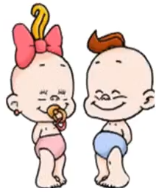
Fasi | Età | Zona erogena | Caratteristiche
Fase orale | da 0 a 1 anno | BOCCA: | Bocca strumento contatto con il mondo. Esplorazione e organizzazione del reale. Ricadute: gestione possessiva delle relazioni. è una fase di autoerotismo, il che vuol dire che non conosce oggetti e la zona erogena è la bocca, quindi è lì che si concentrano gli impulsi libidici e le prime manifestazioni affettivo-sessuali del bambino. Inizialmente, attraverso la suzione alimentare e quindi l’allattamento, il bambino non viene solo nutrito, ma sperimenta le prime esperienze di piacere; è solo in una fase successiva, che la bocca non viene più utilizzata solo per la gratificazione alimentare, ma diviene un organo di conoscenza della realtà, quindi il piacere non è più legato al bisogno di essere nutrito, ma viene provocato dalla suzione di oggetti diversi dal seno, in particolare, da parti del proprio corpo, come il pollice.
Fase anale | 2-3 anni | ANO: | Controllo sfinteri. Controllo rispetto a sé e agli altri. Ricadute: ansia per volontà di controllo. Disturbo ossessivo-compulsivo. il bambino acquisisce un’indipendenza motoria; in questa fase, gli impulsi libidici si spostano dalla bocca alla nuova zona erogena, quella anale, grazie all’acquisizione del controllo degli sfinteri. Il bambino sperimenta un rapporto positivo con le sue feci, perché le vive come parti del proprio corpo, quindi ora la gratificazione è legata all’atto del trattenere e lasciar andare le feci, poiché è attraverso la valorizzazione dei prodotti della defecazione che il bambino esprime le opposte tendenze che dominano in lui e che possono essere: autoerotiche, quindi il bambino può trattenerle come gratificazione personale, possono essere un segno di amore, quindi il piccolo può offrire le sue feci alla madre come un regalo e infine possono esprimere aggressività e dominio, quindi l’infante può ad esempio lasciarle andare per sporcare ed esprimere la sua ostilità. Infatti come afferma Freud nell’opera Tre saggi sulla teoria sessuale: <<il contenuto intestinale, che fungendo da massa stimolante su una superficie mucosa sessualmente sensibile si comporta come il predecessore di un altro organo che entrerà in azione solo dopo la fase dell’infanzia, ha d’altro canto per il lattante altri importanti significati. Evidentemente è trattato come una parte del proprio corpo, rappresenta il primo “regalo”, con il cui rifiuto può essere espressa la sfida del piccolo essere verso il suo ambiente. Come “regalo” assume poi il significato di “bambino”, che, secondo una delle teorie sessuali infantili, viene acquisito mangiando e partorito attraverso l’intestino.
Fase fallica | 3-5 anni | ORGANI SESSUALI. | Conflitto e identificazione. Esplorazione zone genitali. Ricadute: relazioni con il proprio corpo. La fase fallica, si svolge durante il terzo e il quarto anno di vita ed è caratterizzata dalla concentrazione delle pulsioni libidiche sugli organi genitali, che quindi vanno a rappresentare la successiva zona erogena. Per quanto riguarda il bambino quindi, la zona erogena è costituita dal pene, chiamato anche fallo, che nel piccolo porta all’angoscia di castrazione, come affronteremo nel complesso di Edipo; mentre, per quanto riguarda le bambine, la zona erogena è costituita dall’organo genitale femminile, in particolare dal clitoride, quindi l’assenza del pene porta a quello che Freud ha identificato come “invidia del pene”. (La bambina attribuisce tale mancanza alla adre) L’angoscia di castrazione, è strettamente connessa alla situazione edipica, poiché i bambini, in questa particolare fase, desiderano e amano il genitore di sesso opposto e provano un misto di amore-odio-rivalità per il genitore dello stesso sesso. In altre parole, il bambino a questa età, provando amore e desiderio nei confronti della madre, vive la relazione con il padre con un forte senso di rivalità, proprio perché prova gelosia nei confronti del suo oggetto d’amore. Per la bambina, la situazione è naturalmente inversa e viene identificata con il mito di Elettra. A tre quattro anni, il piccolo inizia a rendersi conto delle differenze anatomiche tra l’uomo e la donna, ma il fatto che la donna è priva del pene, non è concepito come una diversità anatomica costituzionale, bensì come una castrazione punitiva da parte di un genitore. La paura del bambino quindi, è che a causa delle sue fantasie sessuali e dei suoi desideri incestuosi nei confronti della madre, il padre lo punisca per mezzo della castrazione; è il concetto di padre eviratore che suscita nel bambino angoscia e senso di colpa nei confronti di quest’ultimo, e questo conduce il piccolo a rinunciare al suo oggetto d’amore per identificarsi con il genitore del suo stesso sesso, introiettando i suoi valori e i suoi atteggiamenti; è così che il complesso di Edipo si risolve e questo meccanismo porta alla completa strutturazione del Super-Io che funge appunto, da coscienza morale.
Fase di latenza | 6-11 anni |  | Torpore della libido. Concentrazione su apprendimento e relazioni. Consolidamento meccanismi di difesa. corrisponde all’intervallo dai cinque agli undici anni circa, questa fase è caratterizzata dalla rimozione del complesso edipico e dal fatto che la libido è dormiente, quindi le pulsioni sessuali vengono sublimate verso scopi socialmente accettabili e attività adattive; è proprio in questa fase che il bambino inizia a socializzare e a sviluppare i primi rapporti amichevoli con i ragazzini del suo stesso sesso e a focalizzarsi sulle attività che caratterizzeranno il suo sviluppo, come lo sport e la scuola.
Fase genitale | 12/13-18 anni | ORGANI SESSUALI. | Pubertà.Investimento libidico. Sessualità agita. Questa fase inizia con la pubertà e si protrae lungo tutto il resto della vita dell'individuo. • In questo periodo l'individuo deve risolvere i conflitti e le fissazioni derivanti dalle fasi precedenti perché altrimenti non avrà abbastanza energia sessuale perché si sviluppi completamente in questa fase.
http://www.igorvitale.org/2016/09/18/fasi-dello-sviluppo-psicosessuale-di-freud-fase-orale-anale-fallica-latenza/
Lo sviluppo psico-sessuale
questa fase, che Freud e Abraham hanno diviso in orale-passiva e orale-aggressiva.
Al di là del principio di piacere
Mappa freud 3
Nel mito greco, Elettra era figlia di Agamennone e di Clitemnestra. La madre, con il suo amante Egisto, uccise Agamennone, il padre. Elettra, scoperto il crimine, spinse il fratello Oreste, dopo averlo salvato, a vendicare il padre, uccidendo madre e amante.
In questa fase si presenta il Complesso edipico (bambino),
Complesso di Elettra (nella bambina).
TRA 3-6 ANNI SI PRESENTA FASE EDIPICA
Si sviluppano le CURIOSITÀ SESSUALI con le relative domande.
Freud rifiuta l’assessualità del bambino
Nascita bambini (parto anale, orale, ombellicale). Differenze sessuali. All’inizio pensa che tutti sono uguali, quindi che tutti hanno il pene. Scoperta dei propri organi e quelli del sesso opposto.
B. Avvertono riticenza dei genitori («Congiura del silenzio») Allora cercano risposte da soli. Tale reticenza porta ad una Rimozione della curiosità: il b. non chiede più.
È i vissuti di questa fase che possono influire nelle scelte sessuali future.
Nel mito greco,
Si basa sul mito greco di Edipo, che uccide suo padre, Laio, e sposa sua madre Giocasta.
2/2

Slide 3
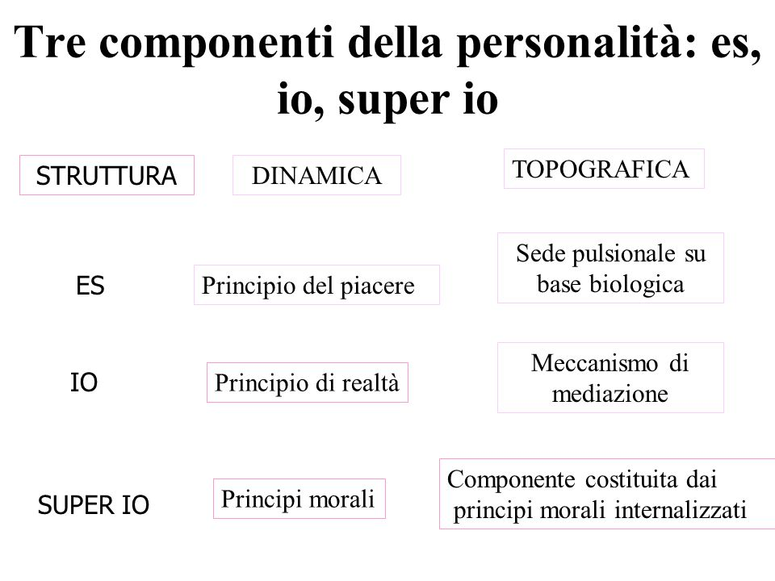
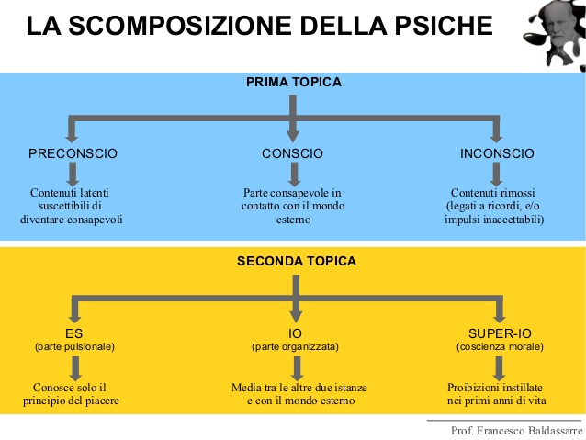
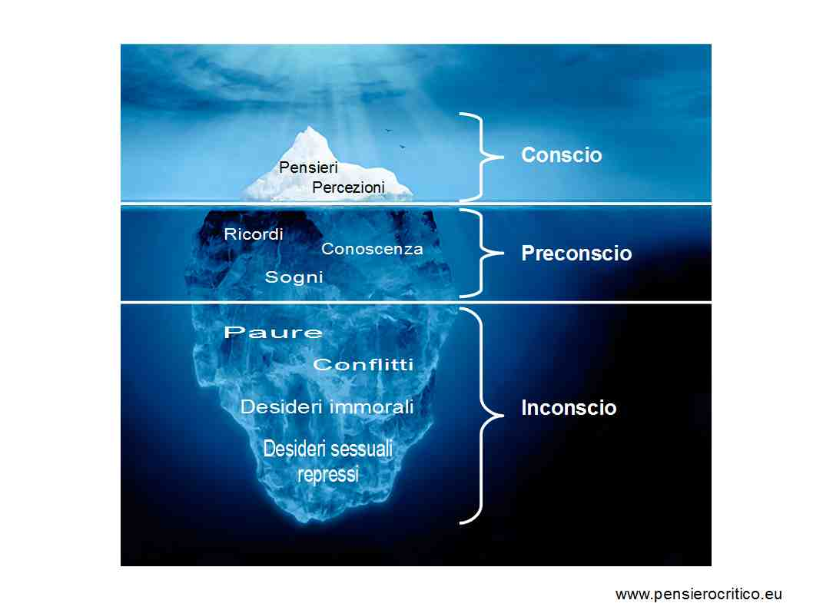
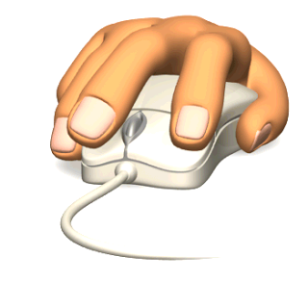
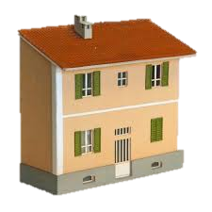
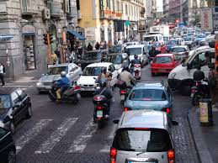
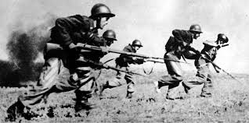
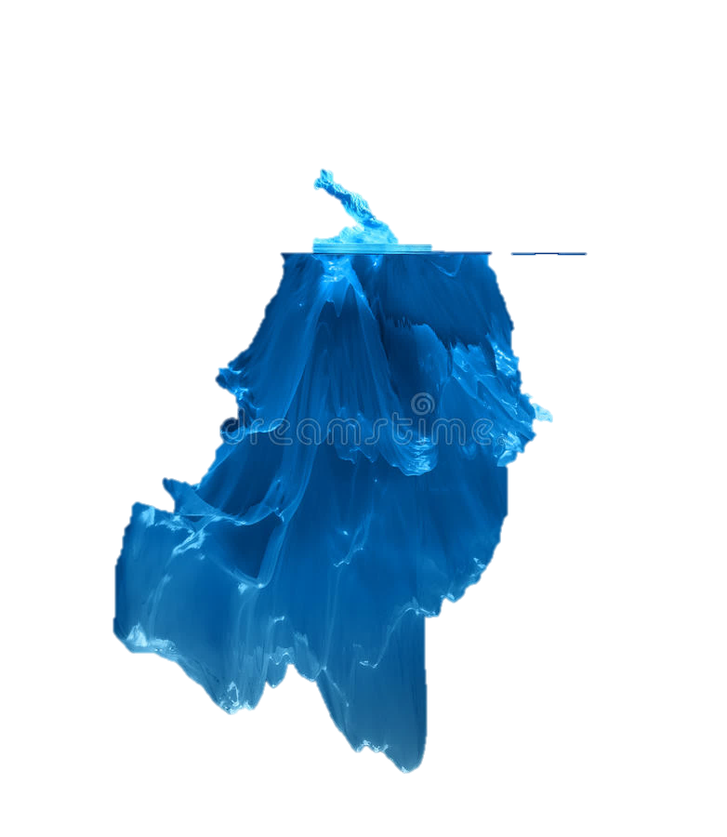
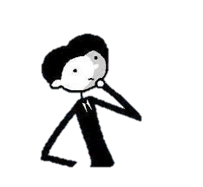
Metafora dell’icesberg di Freud per spiegare sua teoria.
Il povero Io [...] è costretto a servire tre severissimi padroni, deve sforzarsi di mettere d’accordo le loro esigenze e le loro pretese. Queste sono sempre fra loro discordanti e appaiono spesso del tutto incompatibili; nessuna meraviglia se l’Io fallisce così frequentemente nel suo compito. I tre tiranni sono: il mondo esterno, il Super-io, l’Es.
L’Io [...] è destinato a rappresentare le richieste del mondo esterno, ma al tempo stesso vuole essere il fedele servitore dell’Es, rimanere con l’Es in buona armonia, raccomandarglisi quale oggetto e attirarne su di sé la libido. [...] Aizzato così dall’Es, limitato dal Super-io, respinto dalla realtà, l’Io lotta per venire a capo del suo compito economico di stabilire l’armonia tra le forze e gli influssi che agiscono in lui e su di lui; e si comprende perché tanto spesso non riusciamo a reprimere l’esclamazione: “La vita non è facile!”.
Chi la vuole cotta e chi cruda.
Ci risiamo devo usare il trucco dello spostamento per realizzare questo bidogno..
Freud immagina la mente umana com un iceberg.
DIVIDE L’ICESBERG IN TRE ZONE.
Palazzo della mente
La zona sopra la superfice CONSCIO.
La zona appena sotto la superfice PRE-CONSCIO.
Governato Principi morali
Internalizzati (interiorizzati).
Inseme regole etiche, morali,
Di vita, culturali etc.
FUNZIONE DEL SUPER-IO.
Istanze della morale.
Funzioni di controllo, di censura sulle pulsioni da attuare: di ce NO-Sì-MA
La zona più sommersa, la più grande la chiama: inconscio.
Mondo esterno
Super
IO
Come si può accedere, conosce l’inconscio?
Per mezzo delle associazioni libere, dei sogni, dei lapsus.
conscio
Governato dal principio di Realtà.
Parte razionale.
Utilizza per esprimersi,
Realizzare il corpo
Nella sua totalità
FUNZIONE DELL’IO.
Mediare tra impulso a fare (istanze dell’ES) e regole del SUPER-IO, la realizzazione dei bisogni, procrastinandoli in base alle esigenze e pressioni del mondo in si vive. Usa i meccanismi di difesa
3
PRE-COSCIO
IO
Mondo esterno
2
Quello che si trova qui può diventare anche cosciente.
I contenuti oscillano tra inconscio e conscio. Sede sogni, pesnioeri ad occhi chiusi
INCOSCIO
Se richiesta inaccettabile
Quello che si trova qui (pulsioni e altro) rimane a livello di non consapevolezza.
L’individuao non ne ha coscienza.
Le pulsioni che qui si trovano non sono realizzate
Diretamente, ma per essere soddisfatte devono essere
mascherate, trasformate, camuffate, per mezzo dei meccanismi di difesa usati dall’IO.
FUNZIONE.
Vedere soddisfatti i propri bisogni, i propri istinti.
REGOLE DELL’ES.
Soddisfazione immediata, ora e subito.
L’ES è amorale, non esistono regole, non esite il bene è male, tutto è lecito.
Non esiste il prinicipio di contraddizione.
Governato Principio del piacere
1
Sede:
ISTINTI DI VITA (Eros) (pulsioni sessuali, e di autoconservazione. Istinto conservazione della specie, istinto di sopravvivenza, etc.)
ISTINTI DI MORTE (Tanatos): (tendenza all’utodistruzione)
Di contenuti repressi o censurati paure, desideri sessuali, desideri immorali, conflitti,
ES
(ID)
PRIMA TOPICA (descrizione dei luoghi della mente.)
Indica zone, aree, all’interno delle quali si possono coloccare (si trovano) emozioni-vissuti-pulsioni dell’individuo. È una descrizione topologica.
È come se fossero 3 piani di una casa. L’insidivisuo che ci abita, tutto quello che si trova al seminterrato è incoscio, non lo può vedere, non sa neppure che esiste, e non ha le chiavi per entrarci.
Quello che sta al semi-interrato è in parte inconscio in parte può diventare conscio; é come se in certi momenti della giornata potesse dare una sbirciatina. Quello che si trova al piano terra e al primo piano invece è a portata di mano, sa che c’è, lo può usare, lo conosce per bene.
Libido è l’energia (la forza) con cui si esprime l’sintinto sessuale che man mano che cresce si trasforma in una pulsione (in una forza) sempre più forte, che tende a risalire nell’IO per essere soddisfatta e tornare così al suo stato iniziale, la soddisfazione di una pulsione riporta a zero lo stato di tensione.
SECONDA TOPICA (descrizione) del 1923 (L’Io e l’Es). Con questa descrizione Freud ci dice invece CHI CI ABITA IN QUESTE ZONE, in questi appartamenti. descrive i rapporti tra queste tre realtà, mostrando come l’equilibrio precario della nostra vita interiore ed esteriore sia dunque lo sfogo di qualcosa che noi non potremo mai comprendere e dominare del tutto

